Slide 1

INCLUSIONE E AUTISMO
ASTI, 12 NOVEMBRE 2022
Il bambino con autismo a scuola: collaborazione scuola-famiglia-servizi e ruolo dei compagni

Slide 2
La centralità dell’intervento educativo

Slide 3

…. l’educazione a casa, a scuola e nella comunità resta il trattamento primario per i bambini con disturbi dello spettro autistico
… education at home, at school, and in community setting remains the primary treatment for young children with autistic spectrum disorders.
National Research Council (2001), Educating Children with autism, Washington DC, National Academy Press

Slide 4
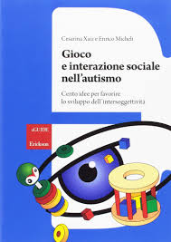
Nell'autismo trattamento significa educazione: educare a vivere nel mondo degli altri non autistici, educare alle abilità necessarie per adattarsi produttivamente a questo mondo, educare a ridurre comportamenti di disturbo o che causano difficoltà, educare alle abilità di base per raggiungere o avvicinarsi all'autonomia.
Cesarina Xaiz e Enrico Micheli (2001)
Gioco e interazione sociale nell’autismo, Erickson, pag. 35

Slide 5
Uno spettro di funzionamenti

Slide 6


G.M. Arduino. Pratiche educative basate sulle evidenze nell’autismo: verso una visione ecologica
Diverse sfumature dello spettro
Silvio guarda il mondo racchiuso in un granello di polvere illuminato dal sole. Non parla, impara a comunicare utilizzando immagini e parole scritte
Elia, sommerso da voci, odori, colori e suoni, ossessionato dalla posizione delle persone è angosciato da qualsiasi cambiamento. Parla usando un linguaggio semplice e ripetitivo
Cecilia osserva il mondo attraverso l'oscillazione di un nastro. Inizialmente non parla, man mano impara a comunicare utilizzando immagini e più tardi inizia a parlare.
Matteo non gioca con gli altri bambini, ma conosce le radici quadrate. Parla perfettamente, è più intelligente della media e si laurea in Matematica
Dal libro Il bambino che parlava con la luce, Einaudi, 2014

Slide 7
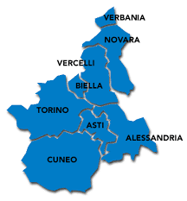
Il governo del programma autismo e il percorso diagnostico terapeutico assistenziale in Piemonte

Slide 8
Deliberazione della Giunta Regionale 3 marzo 2014, n. 22-7178
Disturbi Pervasivi dello Sviluppo: recepimento dell'Accordo Stato Regioni del 22.11.2012 "Linee di indirizzo per la promozione ed il miglioramento della qualità e dell'appropriatezza degli interventi assistenziali nel settore dei Disturbi Pervasivi dello Sviluppo, con particolare riferimento ai disturbi dello spettro autistico".
Deliberazione della Giunta Regionale 29 novembre 2016, n. 2-4286
D.G.R. 26-1653 del 29-6-2015. Intervento regionale a sostegno della cura dei pazienti cronici con particolare riferimento ai disturbi dello spettro autistico. Progetto integrato: Disturbi dello spettro autistico

Slide 9
Deliberazione della Giunta Regionale 3 marzo 2014, n. 22-7178
Disturbi Pervasivi dello Sviluppo: recepimento dell'Accordo Stato Regioni del 22.11.2012 "Linee di indirizzo per la promozione ed il miglioramento della qualità e dell'appropriatezza degli interventi assistenziali nel settore dei Disturbi Pervasivi dello Sviluppo, con particolare riferimento ai disturbi dello spettro autistico".

Slide 10
Obiettivi prioritari di tutti i servizi coinvolti nella rete sono:
il sostegno della famiglia ….. L’alleanza terapeutica con la famiglia, la definizione congiunta di un percorso di vita, l’attenzione al contesto sono elementi imprescindibili nella definizione di ogni intervento.
l’inclusione scolastica e sociale: il raggiungimento della maggiore e migliore autonomia possibile … La scuola ed in particolare il lavoro svolto dagli insegnanti si configura quale intervento educativo/formativo inserito a tutti gli effetti nel progetto terapeutico e psico/educativo.
Deliberazione della Giunta Regionale 3 marzo 2014, n. 22-7178

Slide 11
Tutti gli operatori che fanno parte del Nucleo, compresi gli insegnanti che concorrono nella stesura del profilo di funzionamento completo, dovranno essere puntualmente formati secondo le indicazioni fornite dall’Accordo Stato-Regioni del 22.11.2012.
Deliberazione della Giunta Regionale 3 marzo 2014, n. 22-7178

Slide 12
Deliberazione della Giunta Regionale 29 novembre 2016, n. 2-4286
D.G.R. 26-1653 del 29-6-2015. Intervento regionale a sostegno della cura dei pazienti cronici con particolare riferimento ai disturbi dello spettro autistico. Progetto integrato: Disturbi dello spettro autistico

Slide 13
Il Percorso Autismo della
Regione Piemonte
FASE 1. INDIVIDUAZIONE PRECOCE
FASE 2. INVIO AL SERVIZIO SPECIALISTICO E FASE DI ACCOGLIENZA
FASE 3 LA VALUTAZIONE CLINICA MULTIPROFESSIONALE
FASE 4. RESTITUZIONE DELLA DIAGNOSI
FASE 5. LA VALUTAZIONE FUNZIONALE
FASE 6. IL TRATTAMENTO
FASE 7. PASSAGGIO DAI SERVIZI PER L’ETÀ EVOLUTIVA AI SERVIZI PER L’ETÀ ADULTA

Slide 14
Modalità di conduzione e intensità del trattamento sanitario
Il trattamento precoce, in particolare quello rivolto a bambini che non frequentano ancora la scuola dell’infanzia, si connota come trattamento sanitario. Il trattamento nelle fasce d’età successive all’inserimento nella scuola dell’infanzia, va inteso come trattamento integrato.

Slide 15
6.2 Trattamento Integrato
Il trattamento integrato comprende le attività abilitative sanitarie e le attività educative effettuate dai genitori, dagli insegnanti e dagli operatori socio sanitari, opportunamente formati e supervisionati.

Slide 16
Le attività educative condotte dai genitori e supervisionate da personale sanitario esperto vanno considerate a tutti gli effetti all’interno del monte ore del trattamento integrato. Il trattamento integrato comprende le attività educative condotte a scuola: gli insegnanti e gli assistenti devono essere formati sull’autismo e sulle strategie di intervento educativo specifiche.

Slide 17
La formazione degli insegnanti deve essere garantita dal sistema scolastico; gli insegnanti possono inoltre fare riferimento agli Sportelli Autismo del proprio territorio istituiti dal MIUR.
Il monte ore del trattamento integrato, nei casi di bambini con insegnante di sostegno ed eventuale assistente comunale, deve comprendere le ore di intervento educativo individualizzato effettuate a scuola.

Slide 18
Linee di indirizzo pedagogiche per l'inclusione degli allievi con Disturbo dello Spettro Autistico
REGIONE PIEMONTE BU5 30/01/2020 Deliberazione della Giunta Regionale 23 dicembre 2019, n. 1-847 Approvazione delle "Linee di indirizzo pedagogiche per l'inclusione degli allievi con Disturbo dello Spettro Autistico" in conformità con la D.G.R. 2-4286 del 29 novembre 2016.
http://www.regione.piemonte.it/governo/bollettino/abbonati/2020/05/attach/dgr_00847_1050_23122019.pdf
https://www.regione.piemonte.it/web/sites/default/files/media/documenti/2022-04/linee_dindirizzo_autismo.pdf

Slide 19
Che cosa sono le
Linee di indirizzo pedagogiche per gli allievi con Disturbi dello Spettro Autistico? A chi sono rivolte?
Il documento denominato “Linee di Indirizzo Pedagogiche per i Disturbi dello Spettro Autistico” è stato pensato come una sorta di sintetico manuale, per fornire a tutti i docenti di ogni ordine di scuola alcune indicazioni essenziali e generali, di carattere educativo, didattico e strategico, a supporto dei processi inclusivi nelle classi e nelle scuole con allievi con Disturbi dello Spettro Autistico (ASD).
Le Linee favoriscono la presa in carico condivisa degli allievi con ASD da parte di tutta la comunità scolastica. L’inclusione è diritto e responsabilità di tutti.

Slide 20
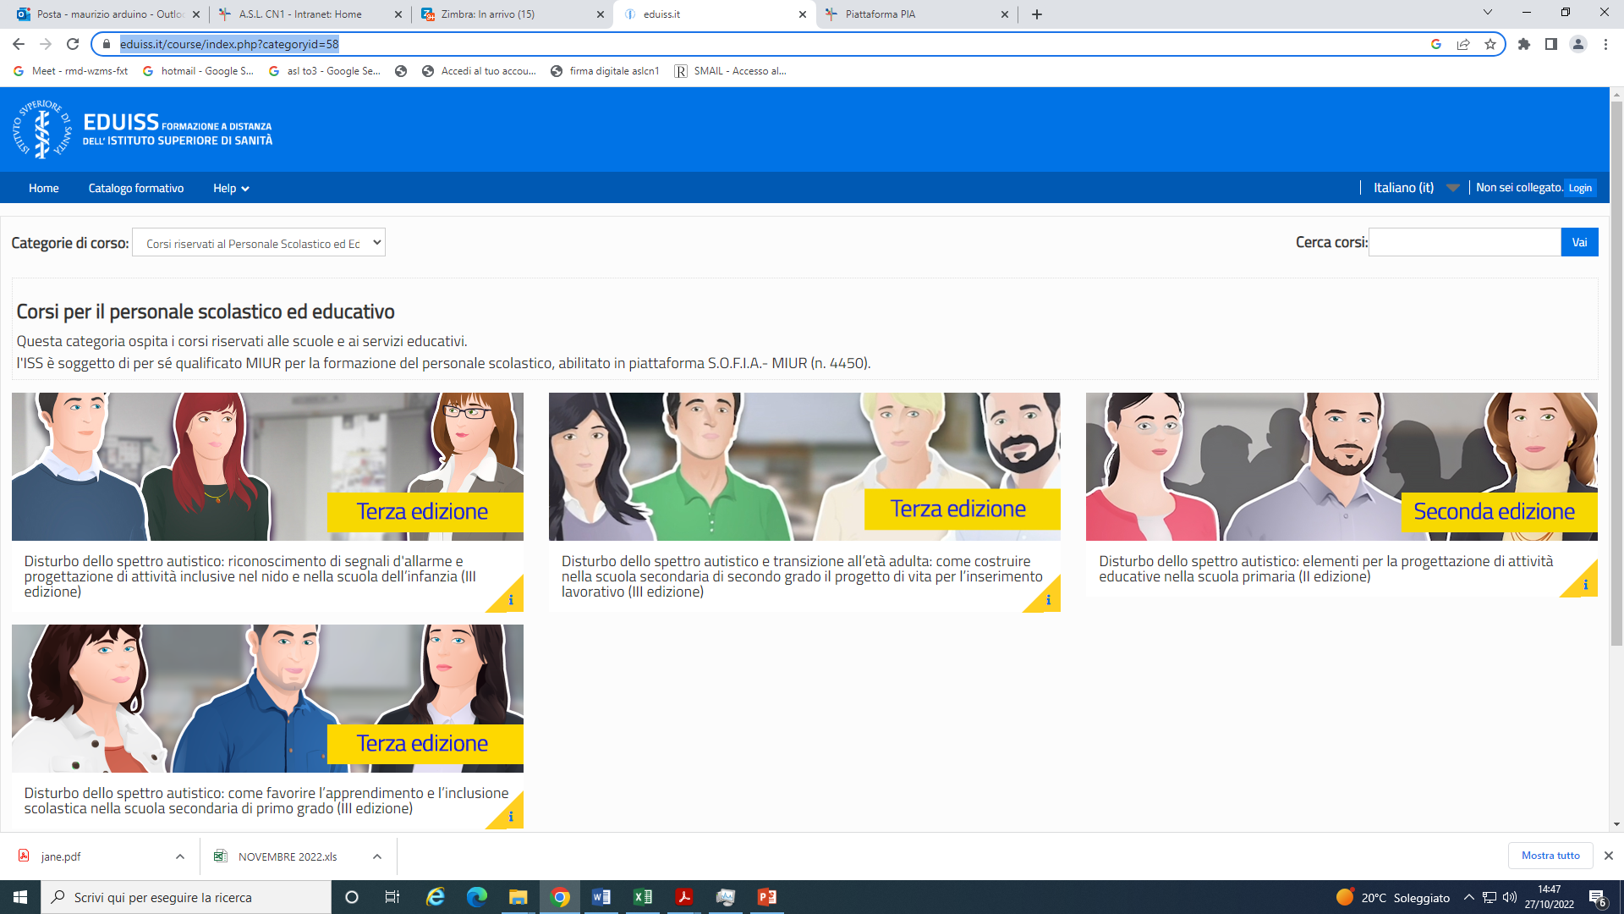
https://www.eduiss.it/course/index.php?categoryid=58

Slide 21
L’INTERVENTO EDUCATIVO E LA DIDATTICA NEL CASO DI UN ALUNNO CON AUTISMO RICHIEDE LA CONOSCENZA DELLE PRATICHE EDUCATIVE CHE SI SONO DIMOSTRATE EFFICACI CON QUESTI ALUNNI
FERMO RESTANDO CHE L’INTERVENTO DEVE ESSERE INDIVIDUALIZZATO, DEVONO ESSERE CONOSCIUTE LE
PRATICHE EDUCATIVE BASATE SULLE EVIDENZE

Slide 22
Le pratiche educative evidence-based che possono essere impiegate nell’intervento con bambino con autismo sono diverse e sono state descritte in molti lavori. Un riferimento utile è il volume
Steinbrenner, J. R., Hume, K., Odom, S. L., Morin, K. L., Nowell, S. W., Tomaszewski, B., Szendrey, S., McIntyre, N. S., Yücesoy-Özkan, S., & Savage, M. N. (2020).
Evidence-based practices for children, youth, and young adults with Autism.
The University of North Carolina at Chapel Hill, Frank Porter Graham Child Development Institute, National Clearinghouse on Autism Evidence and Practice Review Team

Slide 23

Il gruppo che ha lavorato a questo Report, dopo la prima edizione del 2014, ha messo a punto il portale https://afirm.fpg.unc.edu/ dove possono essere approfondite, anche attraverso moduli formativi on-line 27 evidence-based practices
Una parte di questi moduli è stata tradotta ed è disponibile al sito
http://www2.aslcn1.it/assistenza-territoriale/salute-mentale/psicologia/centro-autismo-e-sindrome-di-asperger/piattaforma-pia/

Slide 24

Moduli AFIRM che sono stati finora tradotti
AC - Analisi del Compito
IBA - Intervento Basato sugli Antecedenti
IIST-Insegnamento e Intervento Supportato dalla Tecnologia
IMP-Intervento Mediato dai Pari
IN - Interventi Naturalistici
M - Modeling
NS- Narrazioni Sociali
PP - Prompting
SC – Scripting
SV - Supporto Visivo
http://www2.aslcn1.it/assistenza-territoriale/salute-mentale/psicologia/centro-autismo-e-sindrome-di-asperger/piattaforma-pia/

Slide 25
La conduzione di un trattamento psicoeducativo prevede l’utilizzo di diverse di queste pratiche educative. Considerando l’età dei bambini del nostro progetto e la necessità di fornire una formazione di base ai genitori che condurranno gli interventi con la consulenza in remoto degli operatori, ho selezionato le seguenti pratiche educative evidence-based
Queste pratiche dovrebbero essere conosciute dagli operatori e trasmesse nei loro tratti essenziali ed operativi, ai genitori

Slide 26
QUALCHE ESEMPIO

Slide 27
IBA - Intervento Basato sugli Antecedenti
L’Intervento basato sull’Antecedente (IBA) è usata sia per intervenire sui comportamenti problema (ad es. comportamenti ripetitivi o di disturbo) e comportamenti necessari per l’esecuzione di uno specifico compito(ad es. lavorare a specifici compiti o attività). L’IBA è comunemente usato insieme ad altre pratiche con prove di evidenze di efficacia (EBP)
Attraverso l’IBA gli insegnanti e gli operatori si concentrano sull’identificare gli eventi che avvengono immediatamente prima e dopo il comportamento problema. L’identificazione sia degli eventi che avvengono prima che quelli che avvengono dopo, permettono agli insegnanti e agli operatori di identificare le condizioni o gli eventi che accadono nel contesto che inducono lo studente a mettere in atto un determinato comportamento (cioè antecedente) e le condizioni o eventi che rinforzano il comportamento dopo che questo si è manifestato (cioè le conseguenze).

Slide 28
Risorse online per approfondimento
MODULO AFIRM
(PORTALE AMERICANO E TRADUZIONE ITALIANA)
OPERATORI

Slide 29
M - Modeling
Il Modeling può essere utilizzato per aumentare la capacità del soggetto di manifestare uno specifico comportamento. Il Modeling implica che il soggetto osservi qualcuno che mette in atto il comportamento obiettivo dell’intervento. La dimostrazione del comportamento da parte dell’adulto serve come modello per aiutare il soggetto nel compito.
Il Modeling può anche essere usato come suggerimento per fornire un supporto aggiuntivo al soggetto dopo che è stata fornita la consegna e il soggetto sta cercando di mettere in atto il comportamento richiesto. Il Modeling è più efficace quando viene usato insieme ad altre pratiche come il prompting e del rinforzo.

Slide 30
Risorse online per approfondimento
MODULO AFIRM
(PORTALE AMERICANO E TRADUZIONE ITALIANA)
OPERATORI

Slide 31
PP - Prompting
Il prompting include qualsiasi aiuto fornito a un soggetto che viene stimolato ad usare una specifica abilità o comportamento. Definito come metodo di apprendimento senza errori, il prompting riduce le risposte incorrette poiché la persona completa il compito che gli viene proposto.

Slide 32
Risorse online per approfondimento
MODULO AFIRM
(PORTALE AMERICANO E TRADUZIONE ITALIANA)
OPERATORI

Slide 33
Pratiche Educative basate sulle evidenze (EBP)
e contesti di vita quotidiana
INSEGNANTI E COMPAGNI
COINVOLGIMENTO DEI FRATELLI
RUOLO DEI GENITORI
EBP

Slide 34

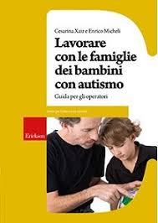
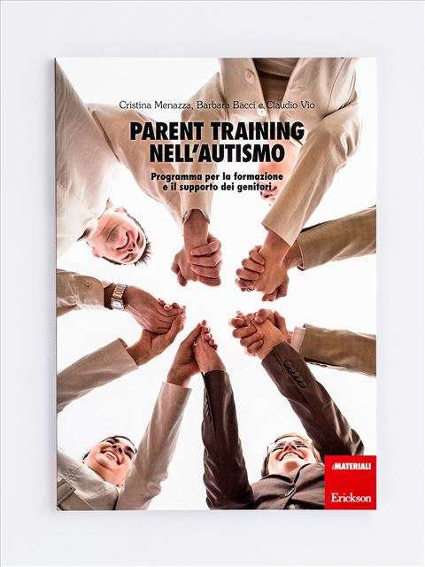
Famiglia:
il ruolo dei genitori

Slide 35


Famiglia:
il coinvolgimento dei fratelli

Slide 36
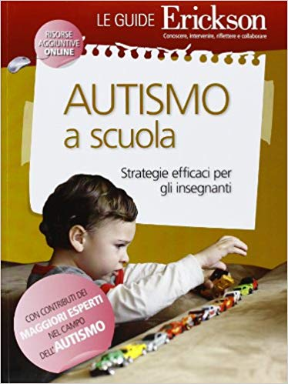
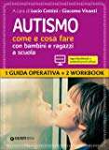
Scuola:
gli insegnanti
…. Implications include the need for adequate training of teachers of students with autism.

Slide 37

Scuola:
i compagni
Fava Vizziello, Bet & Sandona (1994) How classmates interact with an autistic child in a mainstream class, European Journal of Special Needs Education, 9:3, 246-260
http://www.autismando.it/autsito/Slideshow/Mio_compagno.html
Peer-mediated Instruction and Intervention (PMII)
https://afirm.fpg.unc.edu/peer-mediated-instruction-and-intervention

Slide 38
G.M. Arduino. Pratiche educative basate sulle evidenze nell’autismo: verso una visione ecologica
Un esempio
Pratica educativa (EBP): PROMPTING
CONTESTO DI VITA QUOTIDIANA | UTILIZZO DELLA EBP
FAMIGLIA: GENITORI | USO DELL’AIUTO VISIVO NEL VESTIRSI
FAMIGLIA: FRATELLI | USO DELLA GUIDA FISICA IN UN GIOCO MOTORIO
SCUOLA: INSEGNANTI | USO DELL’AIUTO VERBALE E GESTUALE PER MANTENERE L’ATTENZIONE
SCUOLA: COMPAGNI | USO DELLA DIMOSTRAZIONE PER INSEGNARE UN GIOCO DA FARE NELL’INTERVALLO

Slide 39
Grazie per l’attenzione
autismo@aslcn1.it
http://www2.aslcn1.it/assistenza-territoriale/salute-mentale/psicologia/centro-autismo-e-sindrome-di-asperger/

